Slide 1


Django Models
Создание моделей
Миграция
Связь между моделями

Slide 2
Django models
Модели в Django – это представление табличных структур в виде классов. Табличные структуры существуют в СУБД. А создаваемые классы являются интерфейсом взаимодействия с ними
Создание таблиц возможно выполнить через создание модели и выполнив миграцию
Выполнение операций CRUD осуществляется через orm с помощью queryset
NOTE:
модели => таблицы
Queryset => запросы

Slide 3
Django models
Любая модель является дочерним классом от (models.Model).
Каждый такой класс может иметь атрибуты(поля) и методы(могут реализовывать кактето дополнительные действия над данными)
Атрибуты класса описываются помощью типа и указанием некоторых параметров
Для любой модели АВТОМАТИЧЕСКИ создается атрибут - первичный ключь, автоматическицвеичивающий значение
Если первичный ключ указать явно, то django создаст первичный ключ согласно описанию

Slide 4
Django models
Типы полей
IntegerField(): хранит значение типа Number, которое представляет целочисленное значение
PositiveIntegerField(): хранит значение типа Number, которое представляет положительное целочисленное значение (от 0 до 2147483647)
PositiveSmallIntegerField(): хранит значение типа Number, которое представляет небольшое положительное целочисленное значение (от 0 до 32767)
SmallIntegerField(): хранит значение типа Number, которое представляет небольшое целочисленное значение (от -32768 до 32767)

Slide 5
Django models
Типы полей
CharField(max_length=N): хранит строку длиной не более N символов
TextField(): хранит строку неопределенной длины
EmailField(): хранит строку, которая представляет email-адрес. Значение автоматически валидируется встроенным валидатором EmailValidator
FileField(): хранит строку, которая представляет имя файла

Slide 6
Django models
Типы полей
BooleanField(): хранит значение True или False (0 или 1)
DateField(): хранит дату
TimeField(): хранит время
DecimalField(decimal_places=X, max_digits=Y): представляет значение типа Number, которое имеет максимум X разрядов и Y знаков после запятой
FloatField(): хранит, значение типа Number, которое представляет число с плавающей точкой

Slide 7
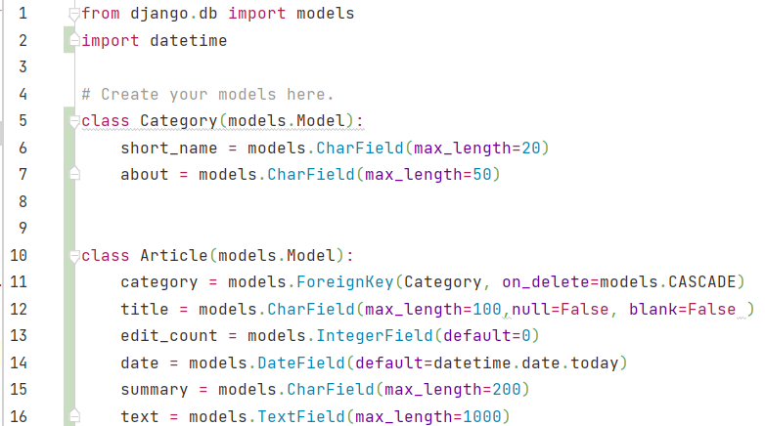
Django models
Создание моделей(пример)
Описание
внешнего ключа
(3) Значение по
умолчанию
(2) Null не равно
пустой строке
По умолчанию
False
Notes:
import datetime # Create your models here. class Category(models.Model): short_name = models.CharField(max_length=20) about = models.CharField(max_length=50) class Article(models.Model): category = models.ForeignKey(Category, on_delete=models.CASCADE) title = models.CharField(max_length=100,null=False, blank=False ) edit_count = models.IntegerField(default=0) date = models.DateField(default=datetime.date.today) summary = models.CharField(max_length=200) text = models.TextField(max_length=1000)

Slide 8
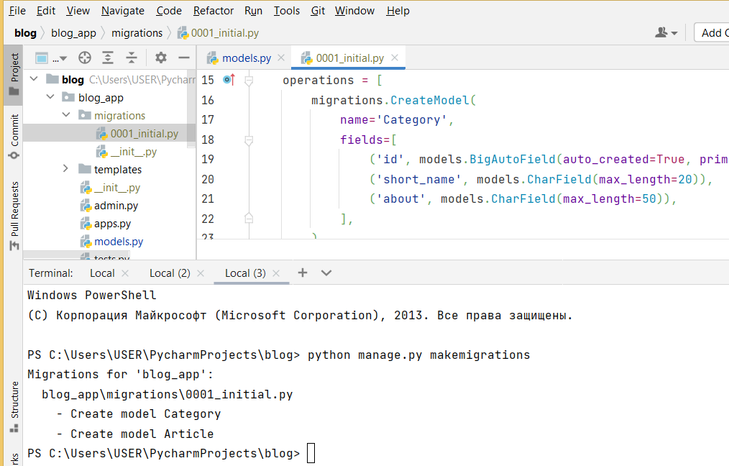
Django models
Создание миграции
(2)Результат выполнения команды - файл с инструкциями для сервера БД
В результате выполнения которых будут созданы таблицы
Создать миграцию
Notes:
python manage.py makemigrations

Slide 9
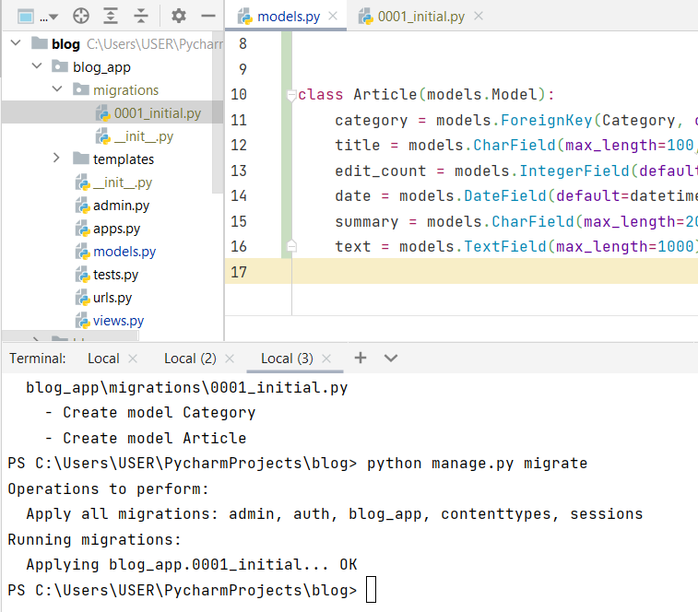
Django models
Выполнение миграции
Выполнить миграцию
(2) Статус

Slide 10
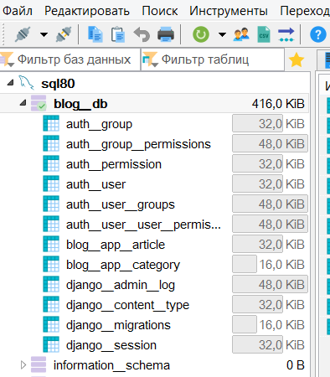
Django models
Выполнение миграции
Результат на сервере БД

Slide 11
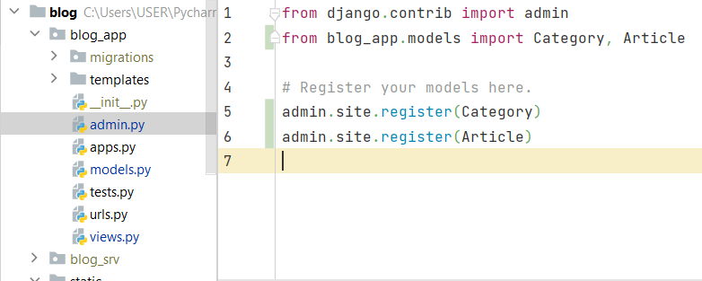
Django models
Регистрация моделей в панели администрирования
(2) Импотрируем классы
моделей
(3) Подключаем к
админке
В файле
администрирования

Slide 12
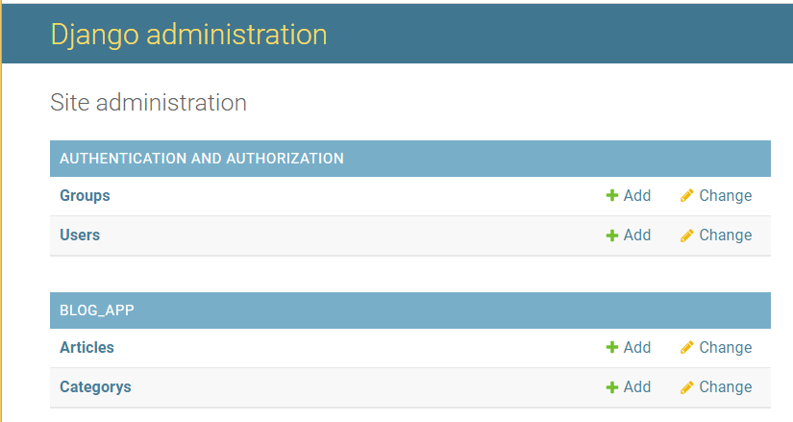
Django models
Регистрация моделей результат в админке
Используем элементы для управления

Slide 13
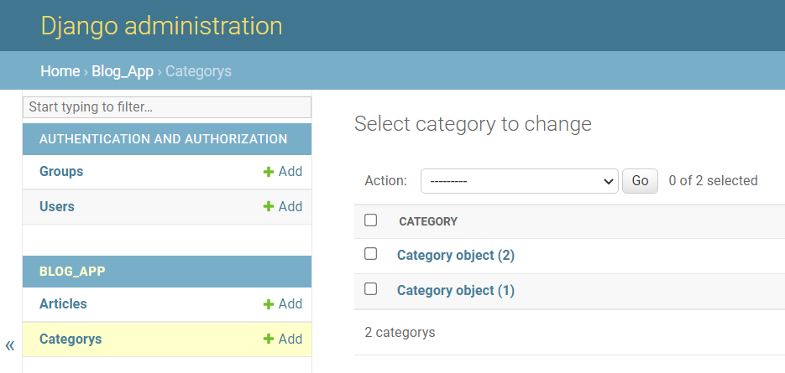
Django models
Регистрация моделей результат в админке
Отображение объектов

Slide 14
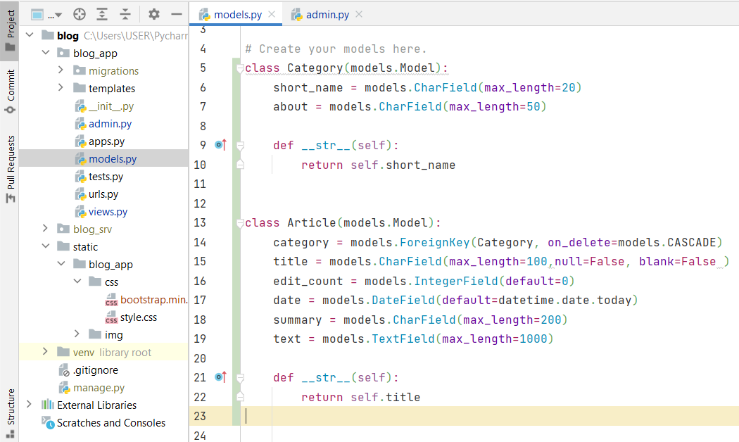
Django models
Переопределение метода __str__
Переопределение магического метода

Slide 15
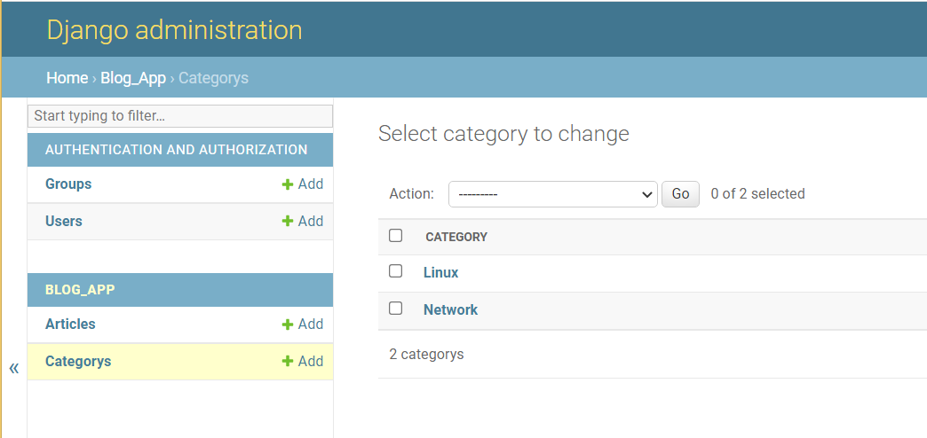
Django models
Отображение в админке
Отображение объектов по именам

Slide 16
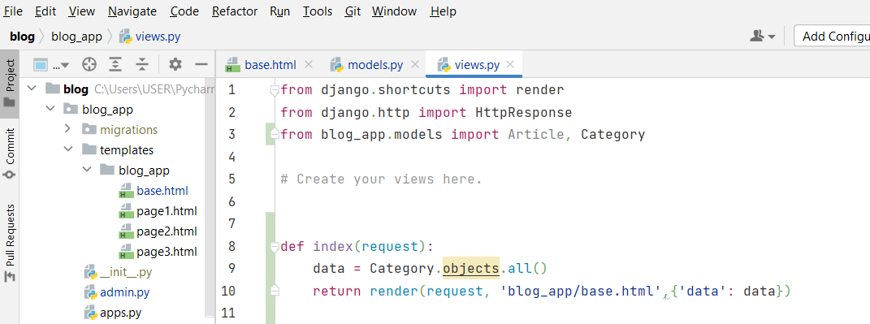
Django models
Выборка данных в представлении и передача их в шаблон
Все запросы к БД выполняются во View. Для видимости созданных моделей их необходимо импортировать
(1) Импортирование моделей
(2)Запрос на выборку, эквивалентен
Select * from Category
(3) Передача данных

Slide 17
Django Jinja
Для отображения переданных данных в шаблонах используется
шаблонизатор для языка программирования Python Jinja
Он позволяет встроить в шаблон инструкции которые должны быть выполнены на стороне сервера до передачи страницы клиенту

Slide 18
Django Jinja
вывод переменной
{{ data }}
Условный оператор
{% if условие %}
<p>Display newbie stages</p>
{% elif условие %}
<p>Display pro stages</p>
{% elif условие %}
<p>Display ninja stages</p>
{% else %}
<p>You have completed all stages</p>
{% endif %}

Slide 19
Django Jinja
Цикл FOR
{% for el in data_list %}
<li>{{ el }}</li>
{% endfor %}

Slide 20
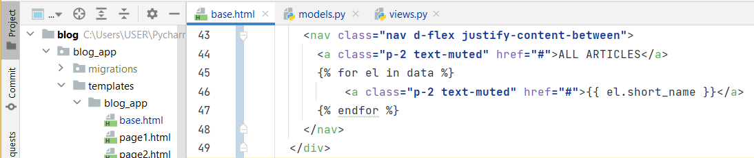
Django Jinja
Пример использования в шаблоне

Slide 21
Django models
1) создать две связанные модели, Родительская должна быть источником для меню
2) подключить модели к панели администрорования
3) внести как минимум по две записи в таблицы
4) создать меню на основе родительской таблицы
5) Создать страницу на которой будут отображаться дочерние объекты

